Slide 1
POSE
Design-Patterns: Mediator
Simon Fischer
5AHIF
Notes:
- (hallo)…
- (it’s a prank)
=> woa nur, ob eh nu wer aufpasst / olle schau schloffn noch 4 Referate...

Slide 2
POSE
Mediator
Simon Fischer 5AHIF
25.2.2023

Slide 3
Inhalt
Motivation
Einleitung
  Zusätzliche Themen
  Design Pattern
  Praxisbeispiele: 1 konkret
Vor / Nachteile
Verwandte Patterns
Beispiel

Slide 4
Motivation

Slide 5
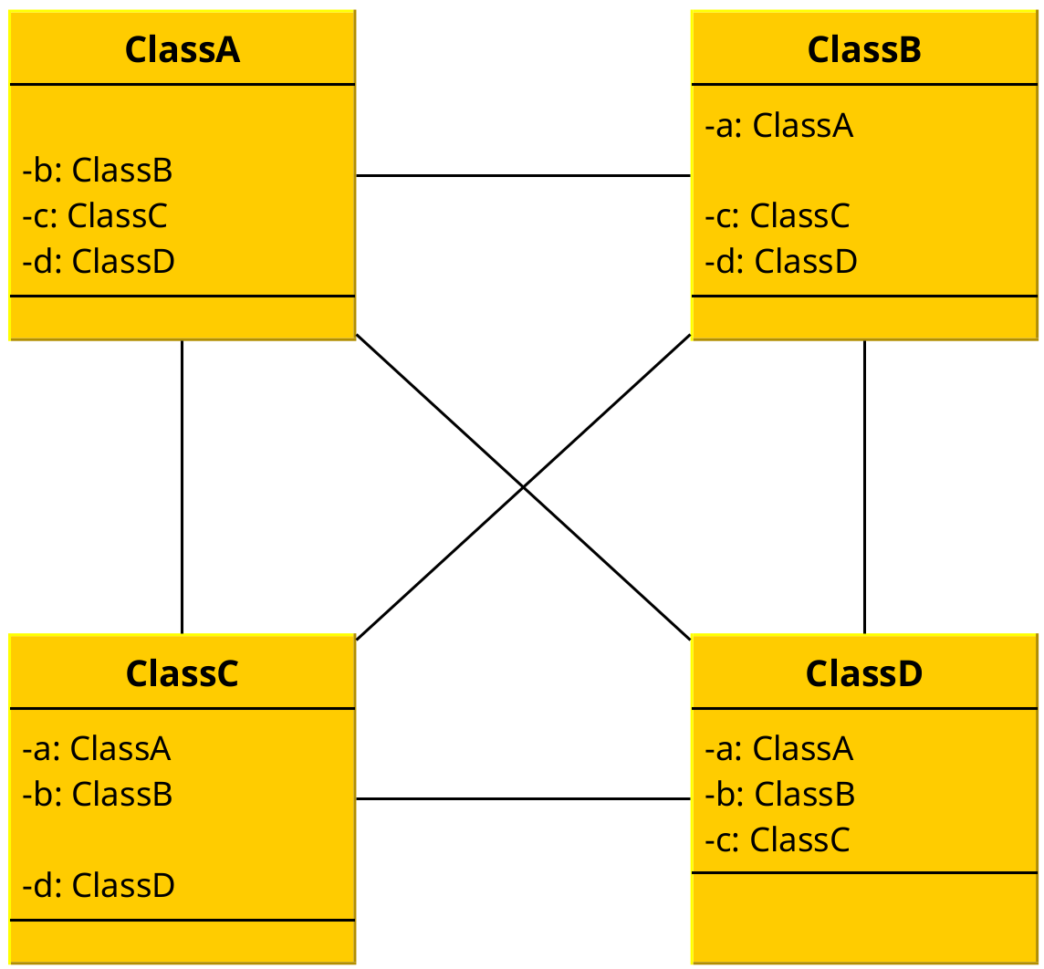
Motivation
Notes:
- komplexerer (objektorientierter) Software: Objekte Abhängigkeiten / Verbindungen zu vielen anderen Objekten besitzen,
- gegen das lose Kopplungs Prinzip
- Wiederverwendbarkeit einzelner Teile des Programms verhindert oder zumindest stark erschwert.
- Extremfall: jede Klasse eine Referenz auf jede andere Klasse besitzt.
- Wie geht besser?

Slide 6
Einleitung
Notes:
- Einleitung

Slide 7
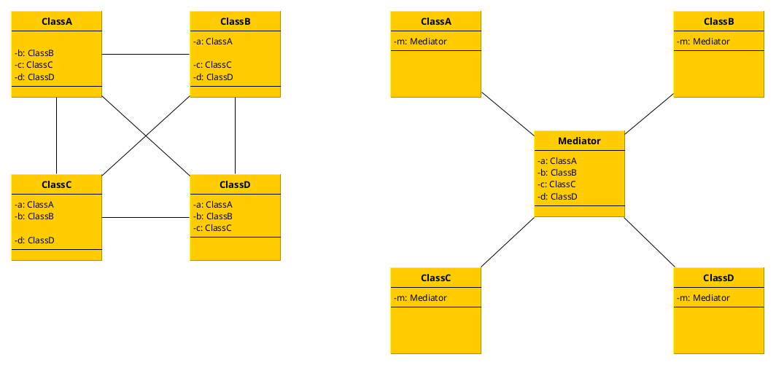
Besser
Notes:
- Einsatz Mediator
- Objekte interagieren nd direkt miteinander → Mediator
- genau kommt noch

Slide 8
Grundlagen
Lose Kopplung
Was ist Lose Kopplung?
Notes:
- bevor Pattern: vorher Grundlagen
- Lose Kopplung
- (Interaktiv Frage?: wü wer eigene Worte Beschreiben?)

Slide 9
(Lose) Kopplung
Unabhängigkeitsgrad
Lose / starke Kopplung
Änderung → keine Änderung woanders
Notes:
- Kopplung wird der Grad der Ab- /bzw. Unabhängigkeit zwischen zwei Komponenten beschrieben
_
- Kopplung im Software-Bereich unterscheidet man meist zwischen starker und loser Kopplung
_
- Ziel: möglichst unabhängige Software-Komponenten und somit modulare Software zu erstellen. Die Änderung einer Komponente sollte möglichst keine Auswirkung auf andere haben.

Slide 10
Lose Kopplung - Vorteile
Wartbarkeit
Wiederverwendbarkeit
Testbarkeit
...
Notes:
- bessere Wartbarkeit: nicht jede kleine Änderung benötigt Änderung am “gesammten” System. z.B. Datenquelle kann einfach an einer einzigen Stelle ausgetauscht werden und alle funktioniert weiterhin
_
- Wiederverwendbarkeit: einzelne Komponenten können in neuen Projekten verwendet werden ohne das “komplette” alte Programm kopieren zu müssen
_
- Testbarkeit: Während Unit-Test können einzelne Komponenten (oft z.B. Datenbank) gegen emulierte (Mock) Varianten ausgetauscht werden.

Slide 11
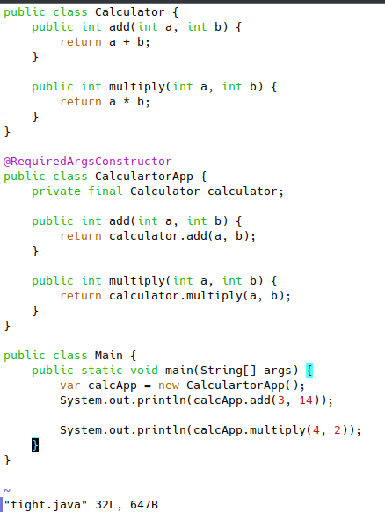
BSP - starke Kopplung
Notes:
- Simples TaschenrechnerBSP
- Änderungen in der Calculator-Klassen (ändern der Methoden-Namen / Ändern der Parameter: z.B. Änderung auf Array, damit beliebige Anzahl übergeben werden kann), benötigen in diesem simplen Beispiel zumindest Änderung der CalcularorApp-Klasse oder im schlimmsten Fall
- sogar bis zur Main-Methode, wenn die
CalculatorApp-Klasse nicht als Facade agiert und dann z.B. ebenfalls ein Array erwartet.

Slide 12
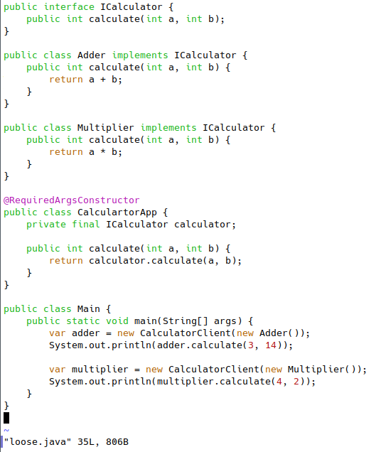
BSP - lose Kopplung
Notes:
- wie geht besser?
- lose Kopplung == meistens Interfaces (oda abstrakt class, andere language stuff, …)
- „new böse“ => gewissen Grad an starker Kopplung
=> dependency injection

Slide 13
Design Pattern
Mediator
Wie funktioniert Mediator konkret? -
Design Pattern des Mediators
Notes:
- jetzt endlich zum Design Pattern selbst

Slide 14
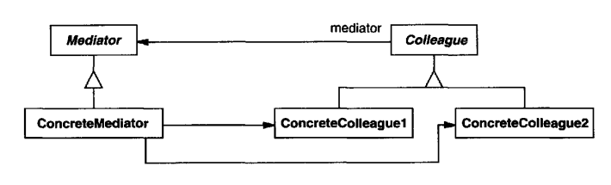
Mediator
Notes:
- bereits in der Einleitung erwähnt – Ziel:, Colleague Objekte nicht direkt miteinander, sondern über den Mediator kommunizieren.
_
- Mediator (auch oft als “IMediator” benannt): meist ein Interface (oder abstrakte Klasse) definiert die
Schnittstelle, über die Colleague-Objekte mit dem Mediator und darüber auch mit anderen ColleagueObjekten kommunizieren können.
_
- ConcreteMediator (oder nur “Mediator”, wenn Interface “IMediator” ist):
* eine konkrete Implementierung des Interfaces / der abstrakten Klasse. Hier ist die Logik des Mediators implementiert: simple Kommunikation zwischen Colleagues, neu-e Funktionalität (nicht in Colleague Klassen), ....
* hält alle notwendigen (müssen nicht alle sein. z. B.: “Mediator-Clients”, also Colleague Objekte, die
nur auf Funktionen des Mediators zugreift, von diesem aber nicht aufgerufen werden) Referenzen auf mit ihm verbundenen Colleague—Objekte
_
- Colleague (“IColleague”): Noch eine weitere Abstraktions-Schicht (oft abstrakte Klasse), wenn mehrere Colleague-Objekte gleiche Funktionalitäten besitzen.
_
- ConcreteColleague: Ein konkretes Colleage-Object (bzw. Standard Business-Logik-Objekt)
* jedes Colleague Objekt kennt / hat eine Referenz auf den Mediator (anders als in andere Richtung: Mediator muss nicht unbedingt jeden Colleague kennen)
* kommunizieren jetzt nur mehr mit Mediator (anstatt direkt mit anderen Colleague-Objekten): verwenden Funktionalität vom und stellen Funktionalität für den Mediator bereit

Slide 15
Praxisbeispiele
Mediator
Verwendungsbeispiele des Mediators in der Praxis
Notes:
- Beispielen, wo Mediator exemplarisch Anwendung findet

Slide 16
MVC
Java.util.concurrent
Controller
Koordination der Thread-Kommunikation
Swing
Event Dispatch Thread
JavaScript
Event-Loop
AWT
ActionListener
D-Bus
Linux: Inter-Process-Communication
Notes:
- MVC: Controller fast immer Mediator zwischen Model und View. z.B. in einer Swing-Applikation (oder auch Web-Applikation wie z.B. Angular) kümmert er sich um Data-Binding mit dem View, aktiviert / deaktiviert z.B. einen “absenden” Button basierend darauf, ob bereits alle notwendigen Eingaben getätigt wurden und sendet dann beim Klick dieses die Daten weiter z.B. Persistierung der Daten in Datenbank (bei “HTML-Generatoren”, wie z.B. JSF wird die Backing-Bean teils als Mediator gesehen / teils nicht, da sie oft “nur” Daten für den JSF->Html Generator bereitstellt)
_
- Swing: Event Dispatch Thread: 1 Thread, der sich um sämtliche GUI-Relevante dinge, kümmert - alles
wird NUR von diesem Thread ausgeführt: Änderungen / Benutzer-Events / ... → sicheres mutlithreading (wenn mehrere Threads am UI Änderungen durchführen, führt die meist nur zu Problemen)
_
- AWT ActionListener: auch hier wird intern ein Mediator verwendet, der bei Events im GUI benachrichtigt wird und dann entsprechend das Event an die einzelnen ActionListener weiterleitet
_
- java.util.concurrent: Mediator koordiniert Kommunikation zwischen Threads. Synchronisation durch z.B. Blocking-Queues, …
_
- Javascript event loop: Der Javascript Event Loop kann ebenfalls als Mediator gesehen werden. Er erhält von Objekten Ereignisse / Aufgaben wie z.B. senden einer asynchronen HTTP-Request, und kümmert sich darum, sobald das Ergebnis des Servers da ist, eine entsprechende Callback-Funktion aufzurufen
_
- Linux: D-Bus: COM in nd poison :): https://stackoverflow.com/questions/482681/d-bus-equivalent-for-windows

Slide 17
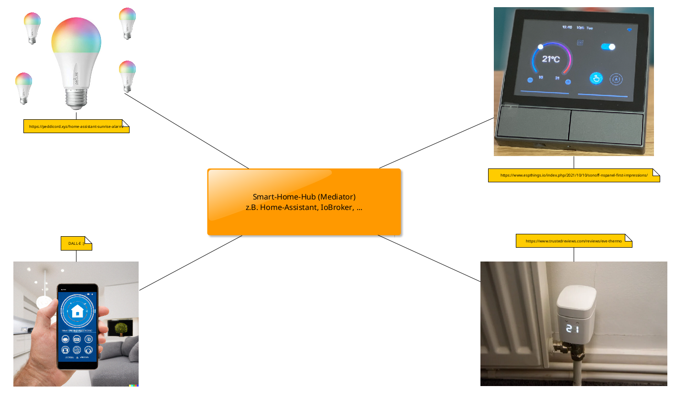
Konkrete Anwendung - grafisch
Notes:
- einfache konkrete Anwendung des Mediator Design Patterns zu sehen: Ein zentraler SmartHome-Hub wie z.B. Home-Assistant / ..., der als Mediator zwischen den einzelnen Komponenten dient.
_
- Smartphone App: interagiert mit Zentrale:
* steuert Komponenten: Licht, Heizung, …
* erhält Informationen: Information über aktuelle Temperatur → Push-Benachrichtigung, wenn zu
Kalt, ..
_
- smarter Heizkörperregler: wird vom Hub gesteuert und stellt die entsprechend gewünschte Temperatur
Ein
_
- smarte Lampe: wird vom Hub gesteuert, wenn Person auf Lichtschalter drückt aber auch z.B. automatisch durch Bewegungsmelder, automatische Aufwachroutine, …
_
- smarter Lichtschalter (hier z. B.: Sonoff-NSPanel): lässt sowohl Licht als auch andere Dinge steuern /
Informationen anzeigen

Slide 18
Vor- Nachteile
Notes:
- Vor und Nachteile vom Mediator

Slide 19
Vorteile
Lose Kopplung
  Wartbarkeit
  Wiederverwendbarkeit
  Testbarkeit
Änderbarkeit / Erweiterbarkeit
Zentrale Interaktionslogik
  Übersichtlichkeit
  Wartbarkeit
  Many → Many => One → Many
...
Notes:
- Lose Kopplung: Da der Mediator lose Kopplung fördert, sind die Vorteile dieses (Vorteile llose Kopplung) auch auf den Mediator anwendbar.
* Wartbarkeit: Änderungen in einer Colleague-Klasse benötigt nur Änderung im Mediator. Andere
Colleague-Klassen bedürfen keinen Änderungen
* Wiederverwendbarkeit: Colleague und Mediator Klassen können unabhängig wiederverwendet / ausgetauscht werden
* Testbarkeit: Es kann einfach eine andere Implementierung des Mediator-Interfaces verwendet werden
_
- Änderbarkeit / Erweiterbarkeit: Anderes Verhalten bzw. weitere Funktionen benötigt nur Änderung /
erstellen einer Sub-Klasse bzw. Implementierung des Interfaces des Mediators. Colleague-Klassen können oft 1 zu 1 wiederverwendet werden,
_
- zentrale Stelle zur Verwaltung der Interaktions-Logik zwischen den Objekten. Auch sind dadurch die
Komplexität der Colleague Objekte selbst,
* bessere Übersicht / Lesbarkeit / Verständnis,
* bessere Wartbarkeit,
* vereinfachte Interaktionslogik: vorher Many-To-Many Beziehungen zwischen Colleagues - jetzt nur
mehr One-To-One/Many: Colleague -(one)> Mediator -(many)> anderer Colleague

Slide 20
Nachteile
Verschiebung der Komplexität
“god object”
geringere Flexibilität
Single-responsibility?
Skalierbarkeit
Overhead
...
Notes:
- Auslagerung der Komplexität der Interaktion zwischen Objekten in Mediator lässt diese nicht magisch verschwinden. Oft wird der Mediator selbst dann sehr komplex → wird zum Monolith, ohne den nichts geht → wieder nicht gut für Wiederverwendbarkeit
_
- “god object”: im Worstcase wird der Mediator zu einem oft als “God Object” bezeichneten Objekt. Also einem Objekt, dass alles kann / macht. Eine Klasse mit allen (tausenden) Funktionen der Applikation.
_
- geringere Flexibilität: Interaktion muss / sollte immer über Mediator passieren
_
- Mediator verletzt 1. SOLID Design Prinzip (Single-responsibility): gibt meist deutlich mehr als einen
Grund den Mediator zu ändern / hat mehr als 1 Aufgabe
_
- Skalierbarkeit: Mediator kann zum Bottleneck werden
_
- einige kleinere (“unwichtige”) Nachteile:
* KISS-Prinzip / Overengineering: für kleine Applikationen erhöht der Mediator (wie auch andere Design-Patterns) nur Sinnlos den Aufwand der Entwicklung. Es bedarf hier generell immer einer Abwägung: Ja, Design-Patterns sind wichtig und sinnvoll, aber man kann es auch übertreiben
* (zusätzliches Objekt -> “höherer” Ressourcenbedarf)

Slide 21
Verwandte Patterns

Slide 22
Mediator vs Facade
„two way Facade“
+ extra Funktionalität
Notes:
- Der Mediator ähnelt dem Facade-Pattern. Allerdings unterscheidet er sich wie folgt: Einen Mediator kann man sich ein bisschen wie eine BI-direktionale-Fassade vorstellen. Eine Facade stellt z.B. eine einfachere Schnittstelle für eine komplexe Library bereit. Ein Mediator vereinfacht die Kommunikation zwischen (also in beide Richtungen!) zwei Objekten
_
- Zusätzlich kann ein Mediator zusätzliche Funktionalität bereitstellen, die von den einzelnen Colleague Objekten selbst nicht bereitgestellt wird / bereitgestellt werden kann.

Slide 23
Beispiel

Slide 24
END
- This Presentation

Slide 25
Sources
Design Patterns: Elements of Reusable Object-Oriented Software

